Slide 1
Трудности внедрения SDN
Выполнил: Русинов В.Д. K34212
Проверил: Шкребец А. Е.

Slide 2
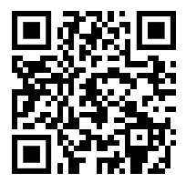
Мнение в научной среде
Aalto University CSE-E4430 Methods and Tools for Network Systems Paper by Kimmo Ahokas of Aalto University School of Science.

Slide 3
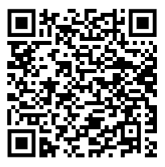
Мнение в научной среде
The Road to SDN: An Intellectual History of Programmable Networks Paper by Nick Feamster, Jennifer Rexford and Ellen Zegura from Georgia Tech Princeton University Georgia Tech, respectively

Slide 4
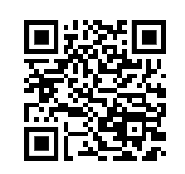
Мнение в научной среде
HotSDN 13 Proceedings of the second ACM SIGCOMM workshop on hot topics in software defined networking Page 55-60, Hong Kong China – Aug 16 – 16 2013. ISBN: 978-1-4503-2178-5

Slide 5
SDN Security and Monitoring
1) Проблема безопасности и мониторинга

Slide 6
Proving Automation and Development Operation
2) Проблема автоматизации и процесса разработки

Slide 7
Lack of familiarity
3) Проблема недостаточной осведомленности о технологии

Slide 8
No standard Skillset availability of SDN
4) Проблема четкого представления о наборе умений разработчика SDN сетей

Slide 9
Selling Power to the Decision-maker
5) Проблема незаинтересованности бизнеса в покупке SDN решений

Slide 10
Предполагаемые решения

Slide 11
Спасибо за внимание!
Русинов Виталий
K34212

